Slide 1
MEC8211 - Vérification et Validation en Modélisation Numérique Devoir 2 - Vérification de code
Par:
Vincent Dubé - 2143236
Brandon Velasquez - 2156501

Slide 2
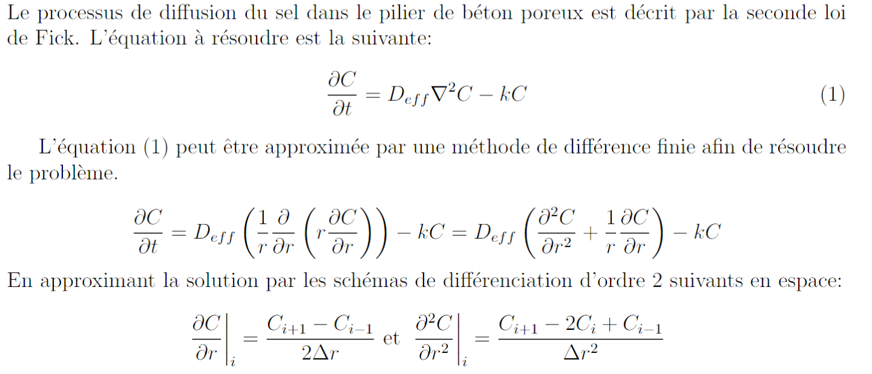
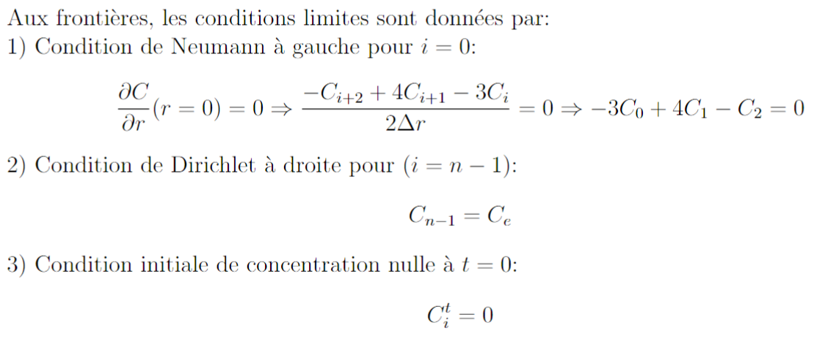
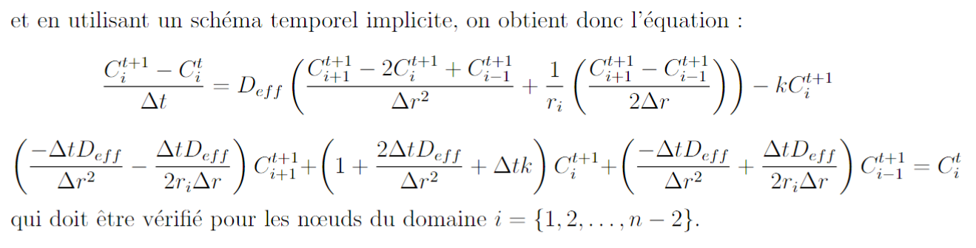
Question A)
i)

Slide 3
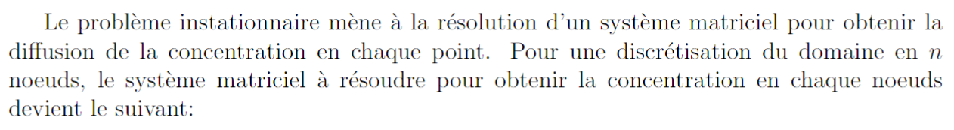
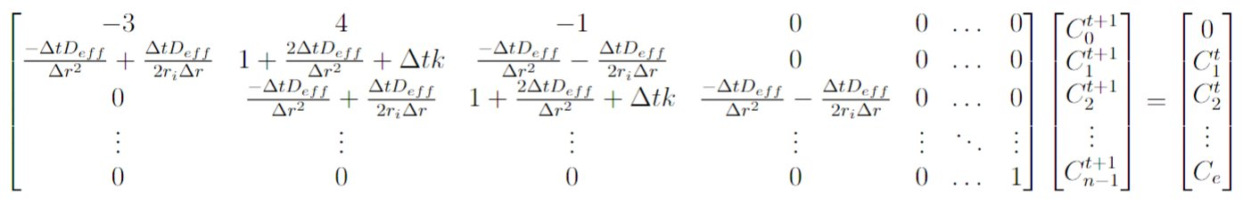
Question A)
ii)
La matrice résultante est résolue itérativement à chaque pas de temps pour obtenir le profil de concentration C^{t+1} à partir de C^{t}. La condition initiale C=0 à t=0 permet d'amorcer les calculs, tandis que la gestion des termes variables en r_{i} nécessite une actualisation des coefficients à chaque position du rayon.

Slide 4
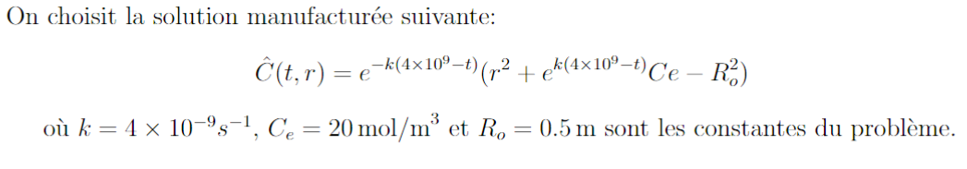
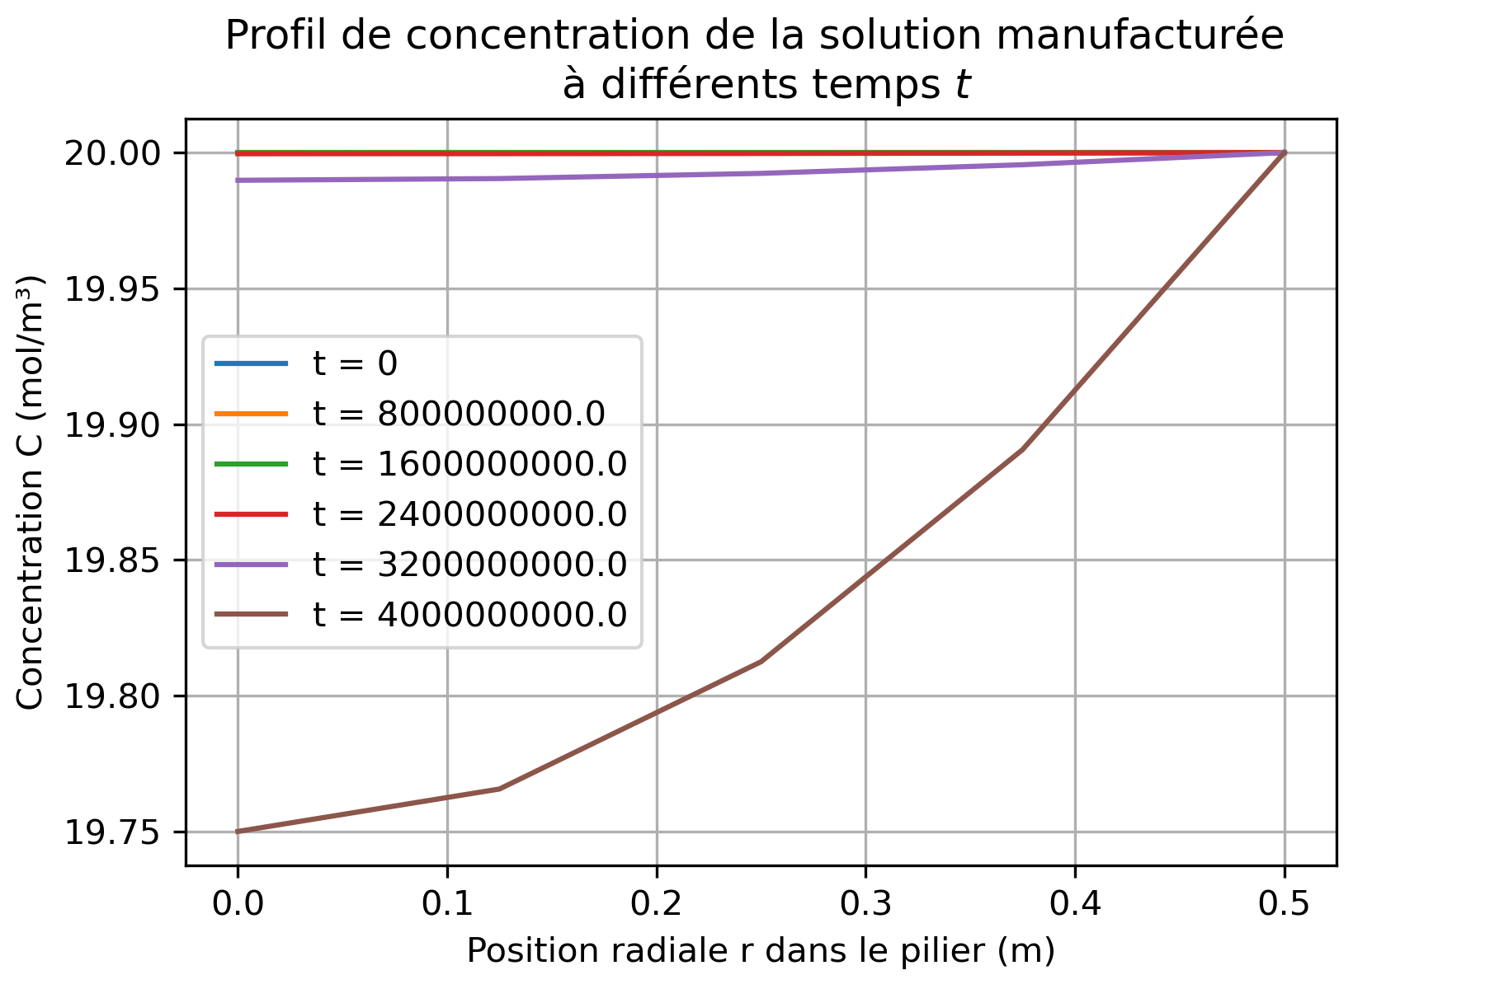
Question B)
On note sur le graphique de droite, le profil de concentration de la solution manufacturée MMS selon la position radiale et le temps. On observe ainsi l'évolution de la solution manufacturée.

Slide 5
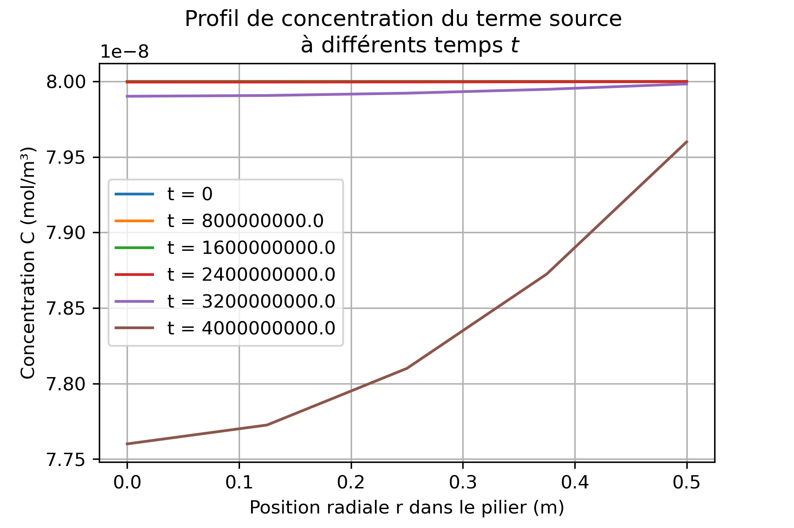
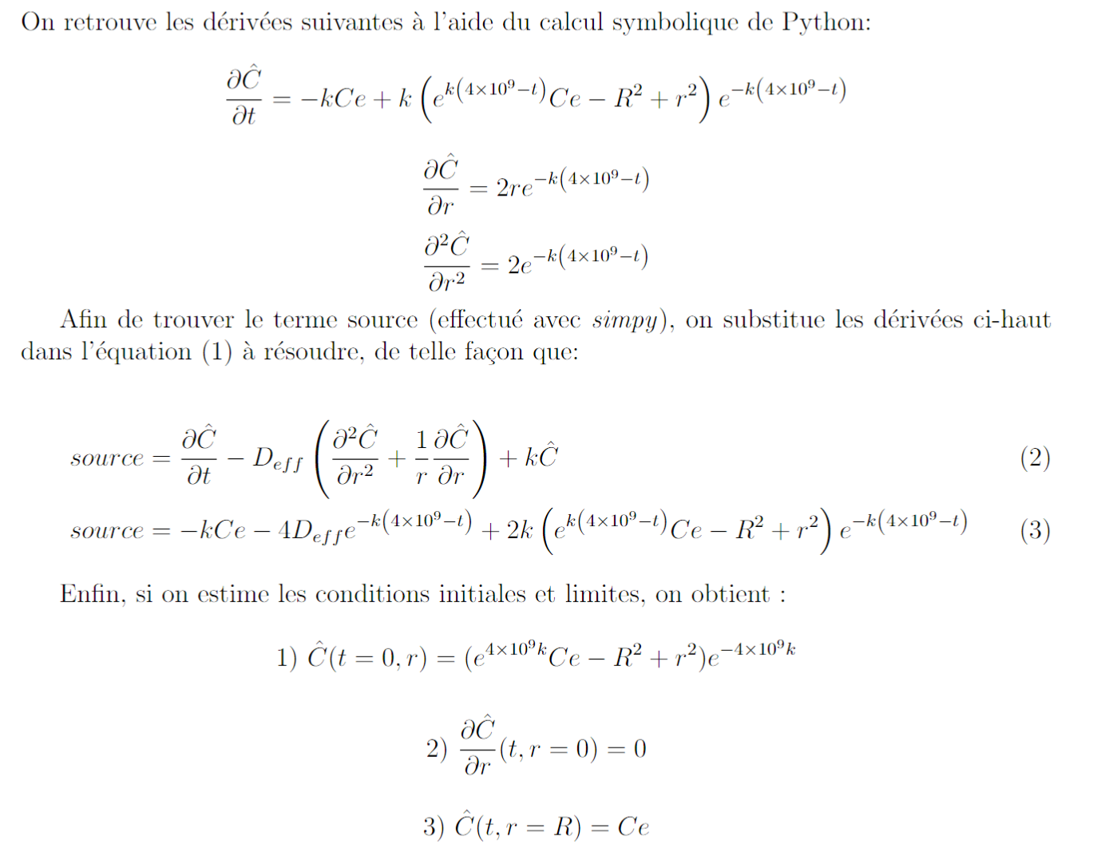
Question C)
On observe sur le graphique ci-haut, le profil de concentration du terme source selon la position radiale à différents temps.

Slide 6
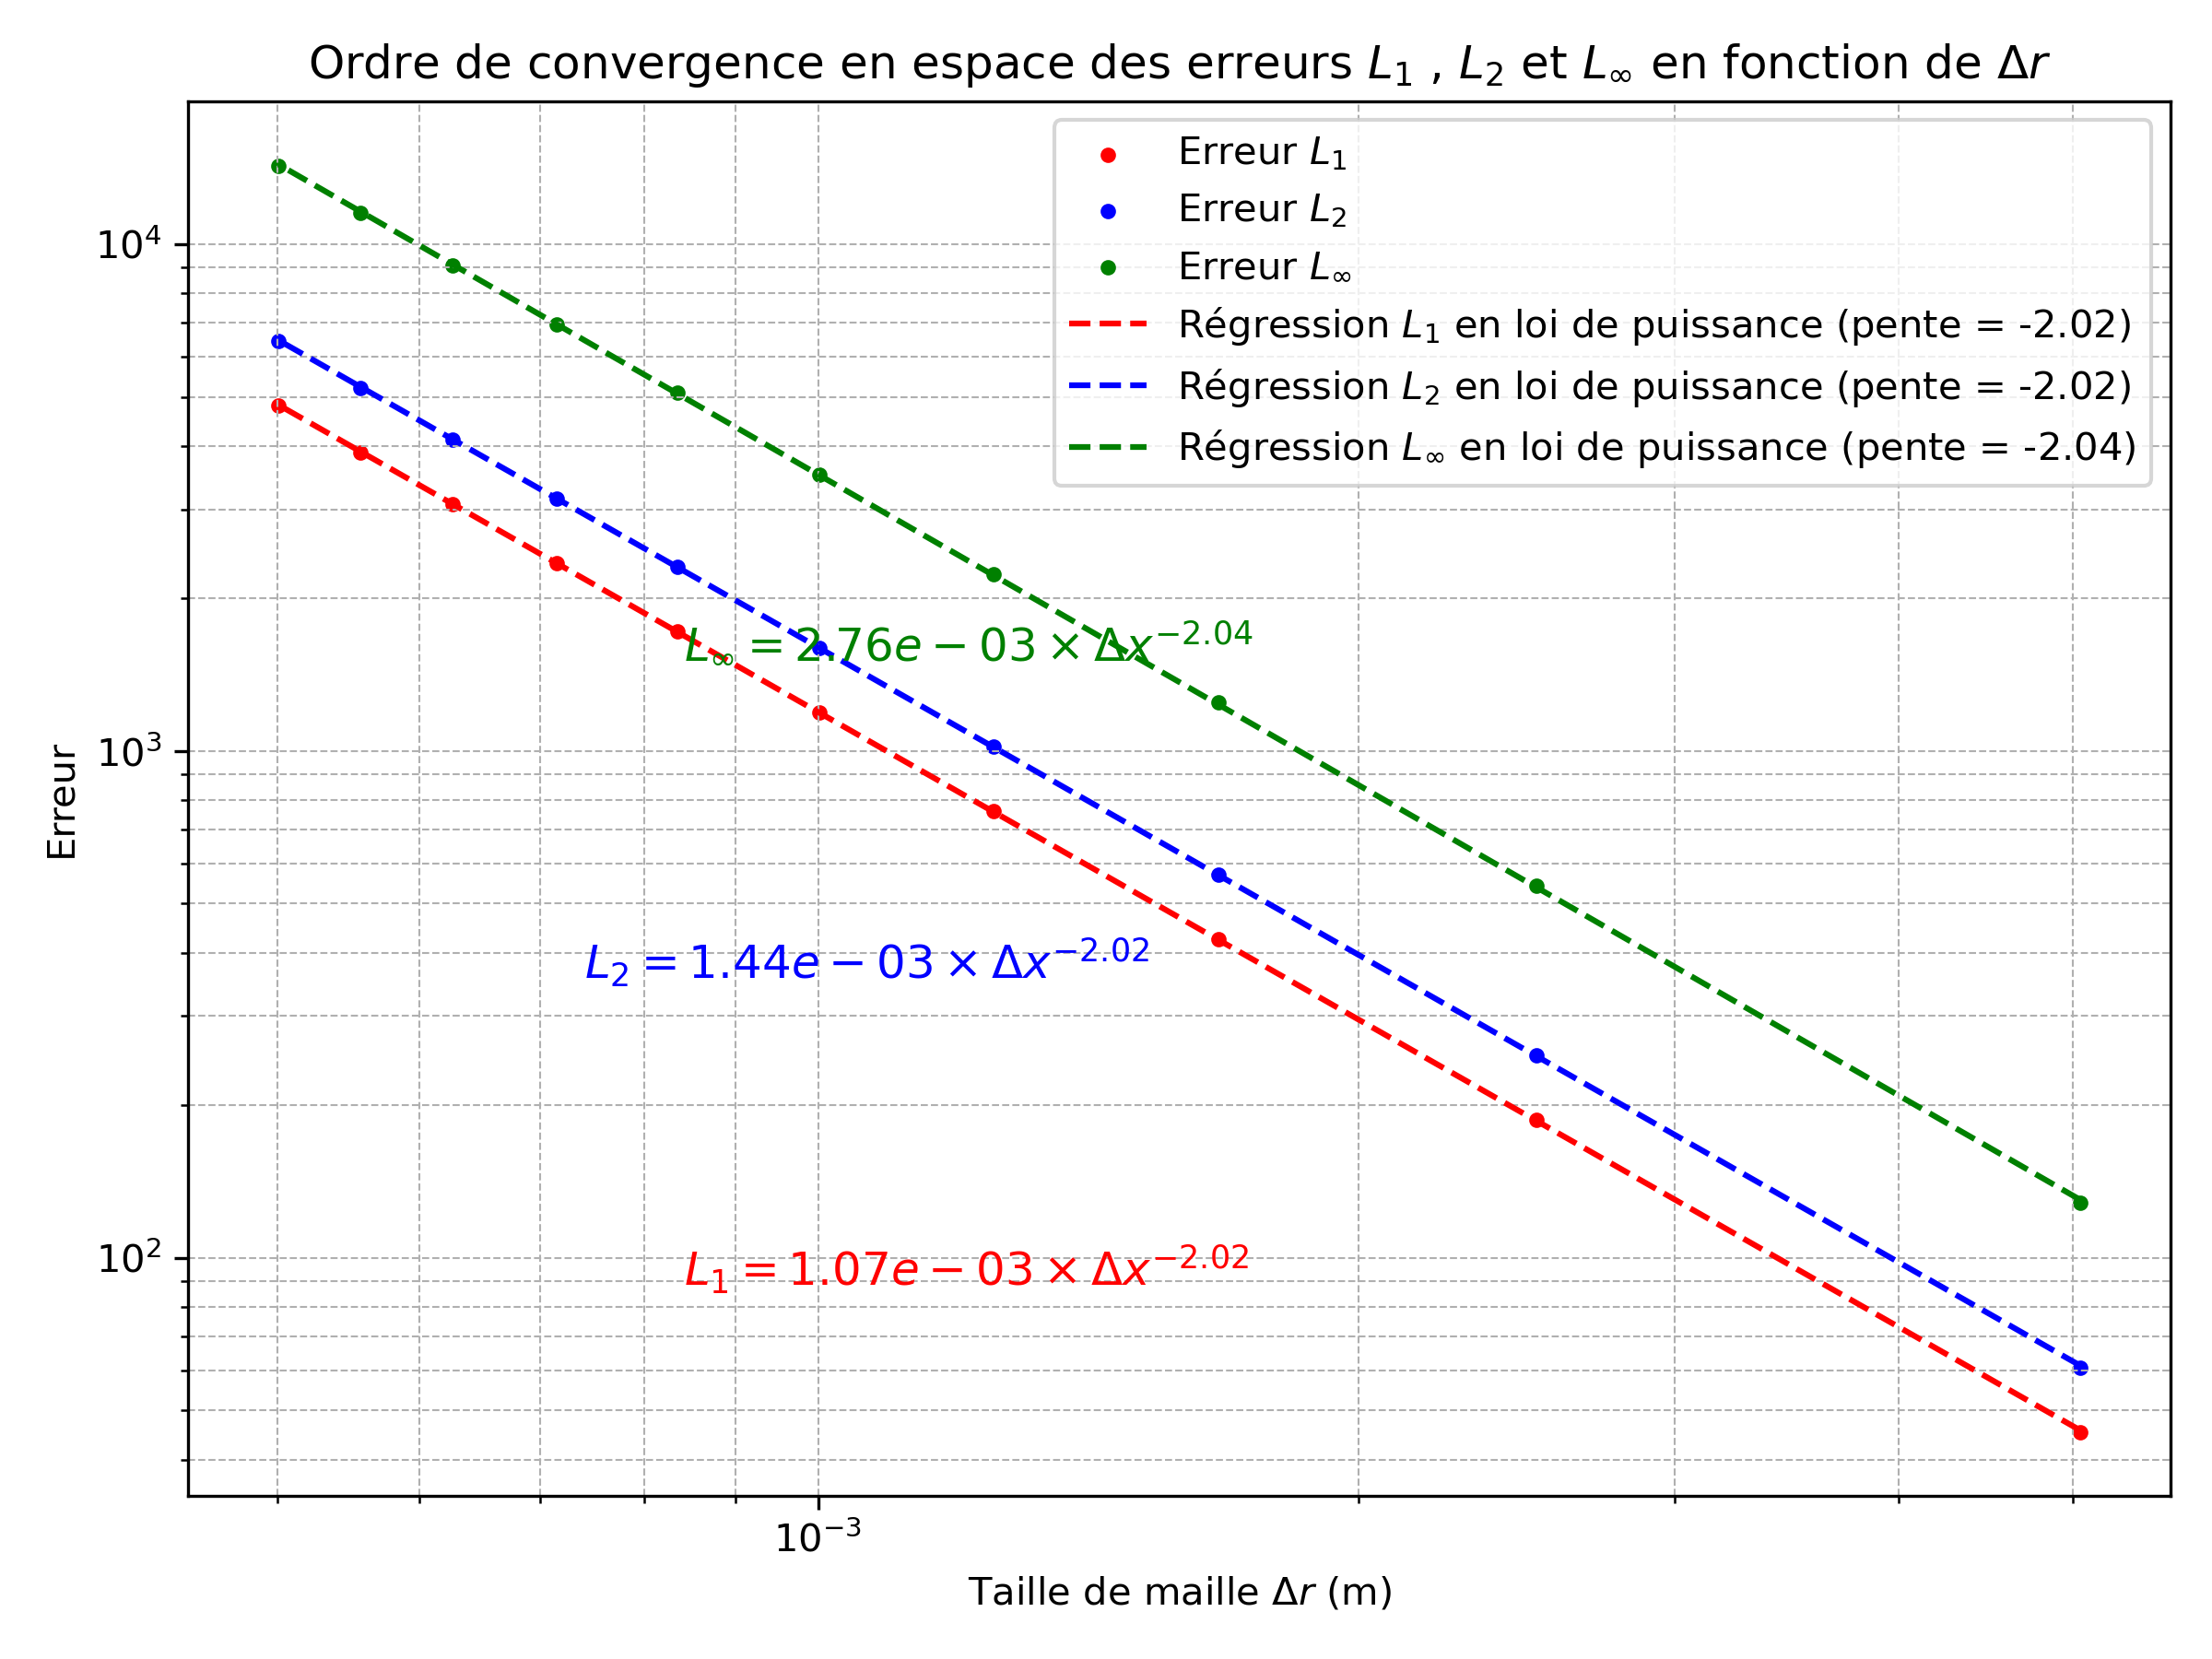
Question D)
Le graphique de convergence log-log des erreurs L₁, L₂ et L_{inf} montre une pente de 2, comme attendu, étant donné qu'on utilise des schémas d'ordre 2 en espace.
Cela confirme une convergence quadratique, où les erreurs diminuent proportionnellement à (Δr)² à mesure que le maillage est raffiné. Ces résultats valident la précision et la cohérence de notre méthode numérique avec les attentes théoriques.

Slide 7
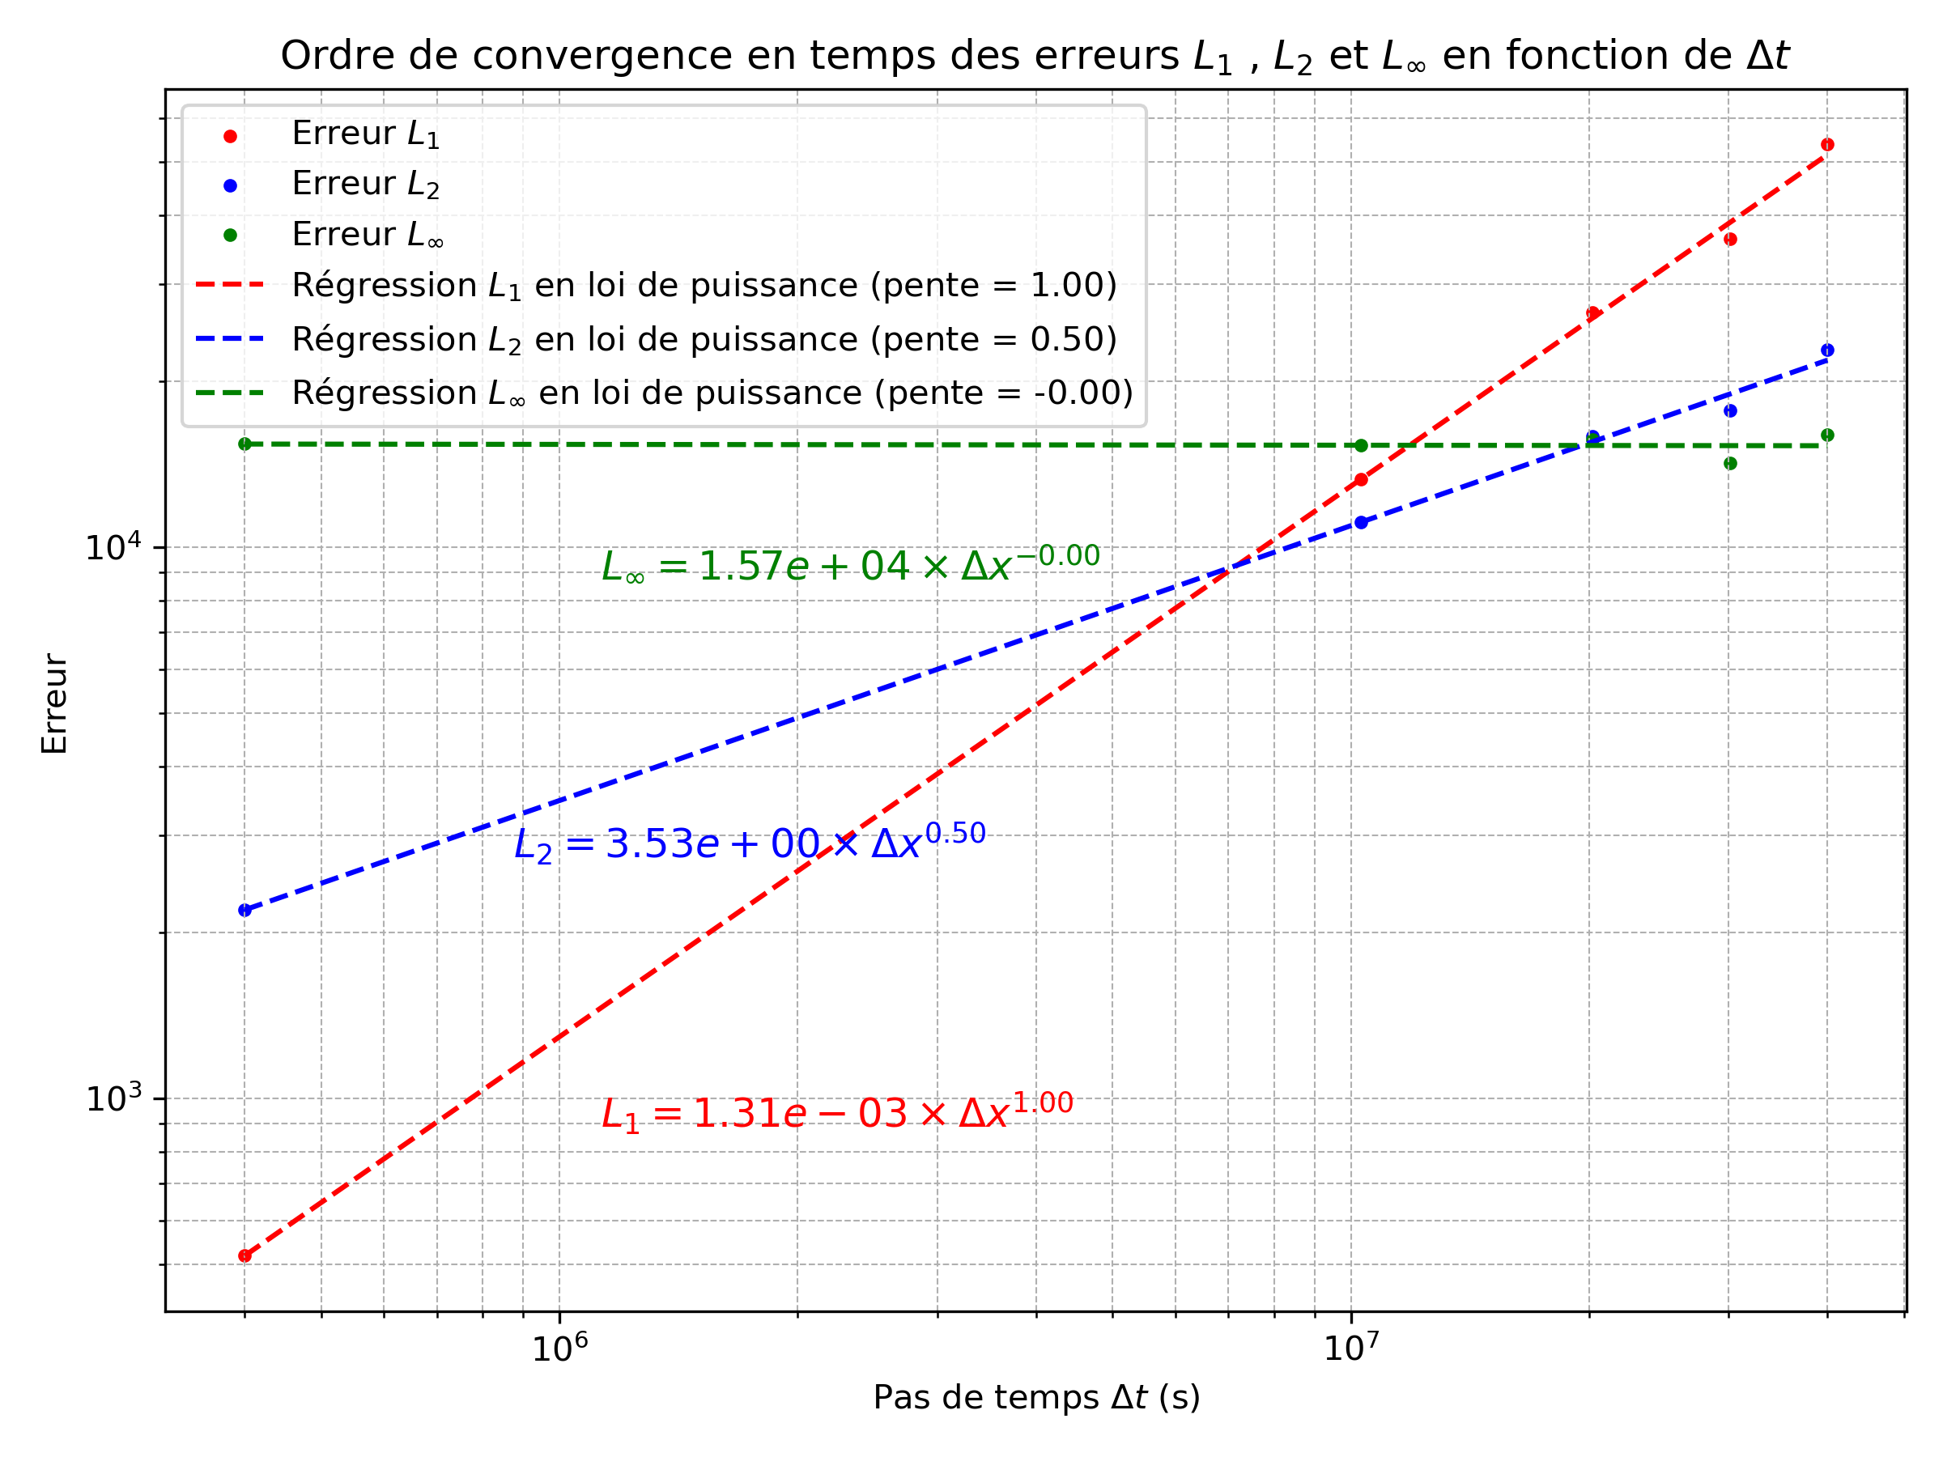
Question D)
Le graphique d'analyse de convergence log-log en temps révèle des résultats partiellement conformes aux attentes. Bien que nous utilisions un schéma temporel implicite d'ordre 1, seule l'erreur L₁ affiche une pente de 1. Cela suggère un problème potentiel lié à notre solution manufacturée. Le fait que la solution manufacturée produit un terme source trop petit pourrait être la cause de ce problème. Pour cette raison, on suppose qu'il ne soit pas possible d'apprécier l'ordre de convergence d'ordre 1 des erreurs L₂ et L_{inf}.
Malgré plusieurs essais et modifications de la solution manufacturée, nous n'avons pas réussi à résoudre ce problème, ce qui indique une limite dans notre approche actuelle. Ces résultats soulignent la nécessité d'une analyse plus approfondie pour améliorer la précision de notre méthode numérique en temps.

Slide 8
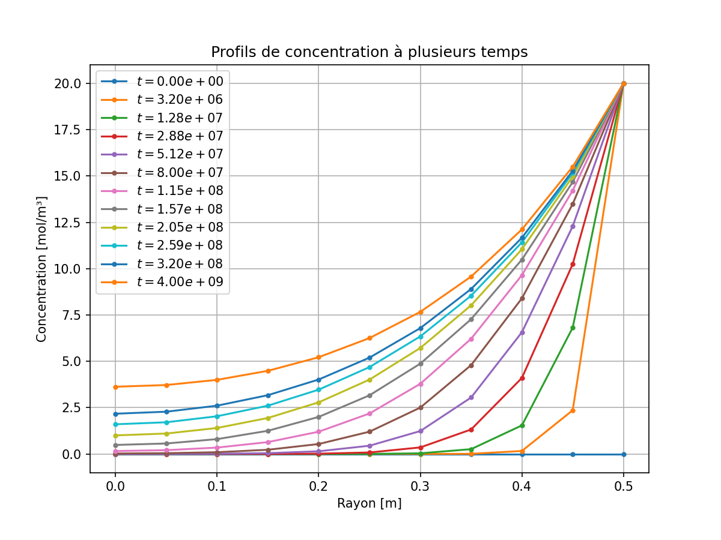
Question F)
Ayant terminé le code, il est possible de tracer la solution du problème originel pour N_{TOT} = 11 et pour t allant de 0 à 4 x 10⁹ s⁶.

Slide 9
Cliquez ici pour avoir accès au code GitHub Merci ;)

